Slide 1
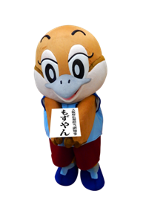
令和７年度 発達障がい者のための
就労サポートカードを活用した実践研修
～アセスメント等支援力の底上げをめざして～
大阪府では、平成31年2月に、発達障がい者の一般就労および職場定着を進めるためのアセスメントツールとして、「発達障がい者のための就労サポートカード」を作成しました。
今回の研修では、就労支援経験が浅い方（支援経験３年以下）を対象に、就労支援において大切な「アセスメント」についての理解を深めていただきます。そのうえで、より現場での実践につながるよう、アセスメントツールである就労サポートカードの活用事例を紹介するとともに、実際にカードを活用しながらグループで意見交換を行うことを通して、アセスメントにおける大切な視点や進め方等について学びを深めていただきます。参加費は無料ですので、是非ご参加ください。
●講義 動画配信期間
令和7年11月13日（木）～11月26日（水）
●演習（グループワーク）
令和7年12月16日（火）
13：30～15：00 または 15：30～17：00 のいずれか
※ ご参加いただく時間については、事務局にてグループ分けをしたのち、別途お知らせいたします
定員50名
参加無料
内容 | 開催方法
①講義：アセスメントの大切さや進め方（60分） 講師：社会福祉法人北摂杉の子会 ジョブジョイントおおさか 所長 星明 聡志 氏 発達障がい者の就労及び定着支援におけるアセスメントの必要性やアセスメントにおける大切な視点、就労サポートカードの活用イメージなどをお話いただきます。 | YouTubeにて 動画配信 （限定公開）
②就労サポートカードの使い方（15分） 登壇者：大阪府自立支援課職員
③就労サポートカードの活用事例報告（30分） 登壇者：大阪府自立支援課職員
就労サポートカード作成（事前課題） ①～③の内容を踏まえ、事例をもとに実際に就労サポートカードを作成いただきます。 提出締切：令和7年11月28日(金） 提出先 ：jiritsushien-01@gbox.pref.osaka.lg.jp
演習（グループワーク） ～カードの活用を通した自己理解の促進に向けて～（90分） 事前に作成・提出いただいた就労サポートカードをもとに、グループでお話いただくことで、サポートカードの活用のイメージなどを膨らませていただきます。 | Teamsにて開催
申込方法
裏面に記載のURLからお申込みください。
申込締切
令和7年11月4日（火）
※申込受付は先着順とし、応募人数が定員に達し次第締め切ります。

Slide 2
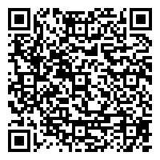
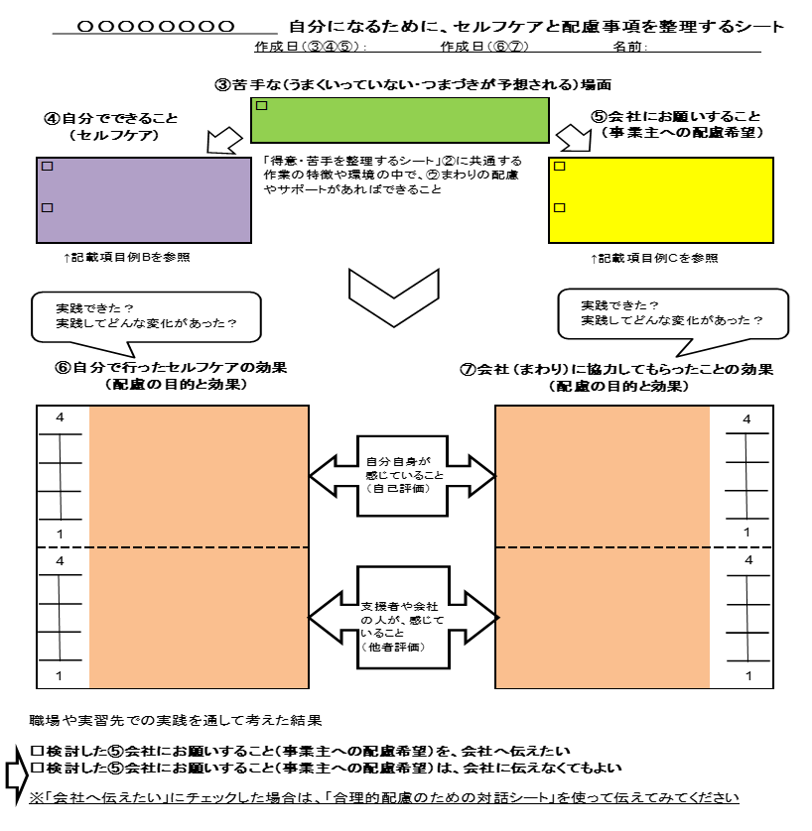
参加対象
いずれも大阪府内に事業所等を設置している場合に限ります。
※対象は就労移行支援事業所及び就労継続支援B型事業所の就労支援員のうち、支援経験が3年以下の方とさせていただきます。幅広く支援力の底上げを図ることをめざし、対象者を絞らせていただいております。ご理解いただきますようお願いいたします。
※1事業所あたりの参加者は2名までとさせていただきます。（申込は参加者ごとに行ってください）
参加申込
下記URLからお申込みください。
本セミナーは、YouTubeの動画配信と、Teamsを使用して実施します。申込みにあたっては、これらの機能が使える環境にあるか、事前に確認をお願いします。（接続方法や利用方法等に関するお問合せにはお答えできかねます。ご了承ください。)
https://lgpos.task-asp.net/cu/270008/ea/residents/procedures/apply/21a9bf22-091c-46a6-bd55-15546b0c6bf1/start
発達障がい者のための就労サポートカードとは
発達障がい者のための就労サポートカードは、障がいのある方本人と支援者が、訓練や実習、職場で働いた経験を、面談などを
通じて振り返りながら、働くうえでの強みや事業主に伝えるべき配慮事項などを整理するアセスメントツールです。
【就労サポートカードより一部抜粋】
詳細は大阪府HP （https://www.pref.osaka.lg.jp/keikakusuishin/syuuroushien/hattatsusupportcard.html） をご覧ください。
【主催】大阪府
【問合せ先】 大阪府福祉部障がい福祉室自立支援課 就労支援グループ
電話：06-6944-9177 FAX：06-6942-7215

